Slide 1
«Кратко и емко»
Педагогический проект
Воденникова Е.В.
Немкина Н.Л.
МБОУ «СОШ № 2 с УИОП»,
Г.Лысьва

Slide 2
Проблема
Умение лаконично формулировать основную мысль текста – справились 38% учащихся.
Основные ошибки: избыточная информация, недостаточная информация.
Разработать обучающий курс для учащихся 4-6 классов по развитию умения лаконично формулировать основную мысль текста.

Slide 3
Решение проблемы
Создать программу проведения дня погружения.
Разработать программу «Лаконичных игр»

Slide 4
Программа дня погружения
Объясни:
На основе работы с текстом учащиеся создают инфографику, с помощью которой можно раскрыть понятие «лаконичность».
Разрабатывают критерии лаконичной фразы.
Распредели:
Распределить в таблицу предложения с недостаточной информацией, избыточной информацией и лаконичные предложения.
Убери:
Даются предложения, в которых много лишних слов, нужно зачеркнуть лишние слова, оставить самое главное без потери смысла.

Slide 5
Программа дня погружения
Проясни:
Добавь слова в предложение, чтобы текст стал ясным.
Замени:
Замени слова в предложении более точными.
Тренируйся:
Тренинг на выполнение комплекса упражнений по лаконичности фразы

Slide 6
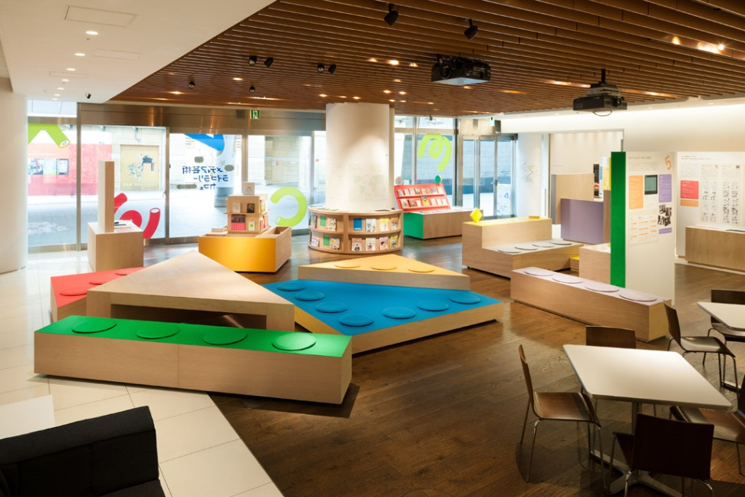
Описание «Лаконичных игр»
Игры проходят в формате Open Space.
Каждая игра проходит пять раз по 15 минут.
Игроки могут принимать участие в любой игре по своему желанию.
Игрок может выбрать для участия две или больше игр.

Slide 7

Подведение итогов
За каждую пройденную игру игрок получает золотой жетон (победитель) или серебряный жетон (участник).
Один золотой жетон равен трем серебряным.
В конце игр проводится рейтинг участников.

Slide 8
Правила игр
Игрок может принять участие в двух или более играх по своему выбору.
Перед началом игр он должен зарегистрироваться и получить карточку игрока, куда будут вклеиваться жетоны.
После окончания игр карточку нужно сдать в оргкомитет для подведения итогов.
Одну и ту же игру можно проходить до двух раз.
Прием игроков на игру происходит согласно установленной квоте по очереди.

Slide 9
Лаконичные игры
Батл самых метких фраз
Комментарий фото
СМС-диалог
Статус в ВК
Одноминутное видео
Сообщение в Twitter (280 знаков)
Подкаст «Мудрые мысли великих детей»

